Slide 1
Welcome(type of user)
מנהל
דף התחברות פשוט
adminLogIn
לקוח
דף התחברות מורכב
userLogIn
טופס הרשמה למנהל
registry
דף הבית
אחר
גוגל
פייסבוק
התחברות רגילה
הרשמה
דף הבית
homePage
טופס הרשמה
registry
פוסטים שמורים
פתיחת פוסט
חיפוש
יצירת פוסט
פרופיל
אישי
פוסטים שמורים
SavePosts
כפתור בדף הבית - פתיחת פוסט
Post
סינון פוסטים
Search
פוסט חדש
CreatePost
פרופיל
MyProfile

Slide 2
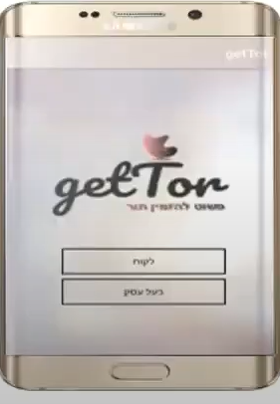
welcome
מנהל

Slide 3

התחברות פשוט
Icon
שם משתמש__________
סיסמה______________
התחבר

Slide 4
הרשמה מסורתית
Icon
שם משתמש__________
סיסמה______________
ודא סיסמה___________
אימייל___________
הירשם

Slide 5
דף הבית אופציה 2
הוספת פוסט
Icon
toolbar
חיפוש
הפרופיל שלי
פוסט
פוסטים שמורים
פוסט
פוסט

Slide 6
חיפוש פוסטים
הוספת פוסט
Icon
toolbar
חיפוש
הפרופיל שלי
יעד:
פוסטים שמורים
בחירה מרובה עם אופציית כתיבה
טווח- סימון שני ימים
תאריך טיסה
לוח שנה בימים- יום ספציפי
גמיש בתאריכים
חיפוש מדויק
חיפוש מתקדם-נפתח בלחיצה
מין
גיל
זכר/נקבה/לא משנה לי
סימון טווח גילאים
מטרות טיסה
בחירה מרובה עם אופציית כתיבה
חפש

Slide 7

הפרופיל שלי
הוספת פוסט
Icon
toolbar
חיפוש
הפרופיל שלי
פוסטים שמורים
על עצמי
קרא עוד
הפוסטים שלי
פוסט 1
פוסט 2
ערוך פרופיל

Slide 8
יצירת פוסט חדש
הוספת פוסט
Icon
toolbar
חיפוש
הפרופיל שלי
יעד:
פוסטים שמורים
בחירה מרובה עם אופציית כתיבה
טווח- סימון שני ימים
תאריך טיסה
לוח שנה בימים- יום ספציפי
גמיש בתאריכים
חיפוש מדויק
מטרות טיסה
בחירה מרובה עם אופציית כתיבה
טקסט חופשי:
לכתוב בנוסף
העלאת פוסט

Slide 9
משימות להמשך
חיפוש פוסט+יצירת פוסט: חיפוש עיר עם השלמה
שמירת פוסט – DB תבנית(איתי)
חיפוש פוסט : שליפת נתונים מהתבנית (מיכאל)
דף מנהל(אילנה)
פרופיל – מערך של הפוסטים שלי(אילנה)
לסגור את הפינה של מעברים מהtoolbar(מיכאל)
נראות – כתב יפה, רקעים סידור כפתורים, אייקון של האפליקיה(מיכאל)
דף הבית(איתי)
שמירת פוסטים שאהבנו

